Slide 1
Jacob
Unité pastorale Val Duchesse
3 mai 2022
Matthieu Richelle

Slide 2
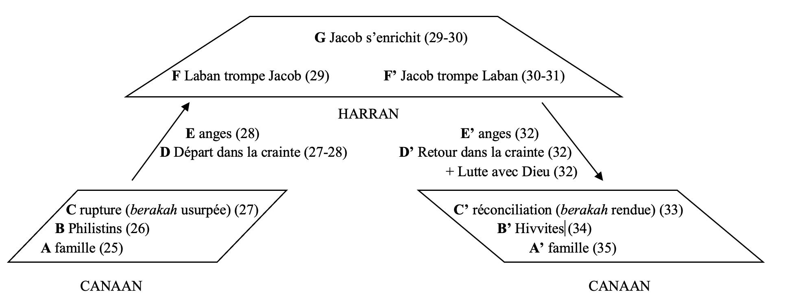
Structure du cycle de Jacob (Genèse 25-35)

Slide 3
Partie A: Famille de Jacob
(Gn 25,19-34)
Situation analogue à celle d’Abraham et Sara; rôle de la prière ici
Oracle
Préférences des parents
Jacob et le droit d’aînesse (bekora) d’Esaü

Slide 4
Partie A’: Famille de Jacob
(Gn 35)
La famille s’étend
Changement de nom (v. 10): Jacob > Israël
Promesse de Dieu à Jacob (v. 11-12): fait écho à l’oracle de A

Slide 5
Structure du cycle de Jacob (Genèse 25-35)

Slide 6
Parties B et B’: contacts avec des étrangers
B (chap. 26): alliance avec les Philistins
B’ (chap. 34): le viol de Dina par un Hivvite
Poursuite d’un thème déjà rencontré dans le cycle d’Abraham

Slide 7
Structure du cycle de Jacob (Genèse 25-35)

Slide 8
Partie C: Rupture avec Esaü
(Gn 27)
Jacob dérobe la bénédiction (bekara) d’Esaü (cette fois, parce que Isaac a faim)
Parole d’Esaü au v. 36:
« Est-ce parce qu’il s’appelle Jacob (ya‘aqov) que, par deux fois, il m’a supplanté (waya‘qeveni) ?
Il a capté mon droit d’aînesse (bekora) et voici que maintenant il a capté ma bénédiction (beraka) ».

Slide 9
Partie C’: Réconciliation avec Esaü
(Gn 33)
Dans C, Isaac souhaite que ses frères se prosternent devant Jacob (27.29); dans C’, Jacob se prosterne devant Esaü (33.3)
Dans C, Jacob usurpe la bénédiction; dans C’, Jacob donne sa bénédiction à Esaü (33.10 « accepte ma bénédiction »)

Slide 10
Structure du cycle de Jacob (Genèse 25-35)

Slide 11
Partie D: départ dans la crainte
Gn 27,41-28,9
2 traditions sur le départ de Jacob:
Esaü désire tuer Jacob; Rébecca dit à Jacob d’aller séjourner chez Laban
Pour éviter que Jacob épouse une étrangère, ses parents l’envoient trouver une femme parmi les filles de Laban
Effet sur le grand dessein de la Promesse: un départ de 20 ans de la « terre promise »

Slide 12
Partie D’: retour dans la crainte
(Gn 32,4-22)
Jacob prie (v. 10-13)
Jeu de mots sur le terme « face » (v. 21):
« Il se disait en effet: J’adoucirai son humeur (litt. je couvrirai sa face) en me faisant précéder de ce présent: après quoi je le verrai en face et peut-être me fera-t-il bon accueil (litt. relèvera-t-il ma face)
Finalement Jacob va rencontrer Dieu à Penuel, « face de Dieu »
C’est après cette rencontre avec Dieu que Jacob va se réconcilier avec son frère

Slide 13
2 traductions possibles du v. 29 :
« ….plus Jacob mais Israël, car tu as lutté avec Dieu et des hommes, et tu l’as emporté » (NBS)
« ….plus Jacob mais Israël, car tu as lutté avec Dieu, et avec des hommes tu l’as emporté » (Septante)
« …. plus Jacob mais Israël, car tu as lutté avec Dieu et des hommes et tu l’as emporté » (TOB)
Jacob = (Dieu) a protégé
Israël = Dieu combat
En tout cas, lien entre rapport à Dieu et rapport aux humains

Slide 14
Structure du cycle de Jacob (Genèse 25-35)

Slide 15
Parties E et E’ : rencontres avec des anges
(Gn 28,10-22 et 32,2-3)
L’échelle de Jacob
Brève rencontre avec des anges à Manahaïm
ces situations ramènent Jacob à la dimension verticale (spirituelle)
or Jacob en avait besoin (28,20-22)

Slide 16
Structure du cycle de Jacob (Genèse 25-35)

Slide 17
Parties F, G et F’: Jacob trompe Laban qui trompe Jacob qui s’enrichit
(Gn 29-31)
Laban: « cela ne se fait pas, en ce lieu, de donner la cadette avant l’aînée » (29,26)
« Jacob trompa le cœur de Laban l’Araméen, en s’enfuyant sans rien dire » (31,20)
Dieu veille (30,22; 31,11-13, 24)

Slide 18
Structure du cycle de Jacob (Genèse 25-35)

Slide 19
Merci!

